Slide 1
《设计大数据基础》课程项目
思诺 Seno
AI 辅助设计过程管理平台
面向工业设计课程 · 学生写，AI 查证把关，人确认
学号 3240103625
姓名 张玮勐
2026 年 11 月

Slide 2
项目目标：让设计过程有据可依、可回溯
痛点 01
痛点 02
痛点 03
过程不可回溯
依据不清、决策无据
缺乏过程把关
做完只剩渲染图，"为什么这么做、依据是什么、怎么决定的"散落各处，教师无法评估设计思维。
缺乏对证据与方法论的调用，"拍脑袋"做决定。
无法判断阶段是否做扎实、能否往下走。
→ 书·章·页·节点·版本 结构化保存
→ 证据查找 + 方法建议，锚定出处
→ 过程检查把关，确认权在人
一句话定位：学生写，AI 查证、选方法、检查过程、提议下一步；但所有决定，都由人亲自确认。

Slide 3
核心概念：书 → 章 → 页 → 节点 → 边
七类节点 · 节点可带正文
作品、测试、决定三类由人确认，其余由智能体产出或人记录。
书 · 一个项目
章 · 8 个阶段（固定模板）
四类关系边 · 可拖拽连线
页 · 议题（同阶段可平行）
在页内推理图里，按住节点把手拖到另一节点，即标注「承接 / 支持 / 反例 / 引用」。
节点 · 7 类（问题/证据/洞察/要求/作品/测试/决定）
边 · 4 类关系（承接/支持/反例/引用）
八阶段固定模板
每次「固化」产生一个版本快照，过程可回溯
任务与情境 → 用户与场景研究 → 问题及机会定义 → 设计要求 → 概念探索 → 深化与原型 → 测试与迭代 → 表达与复盘。

Slide 4
四个智能体，一次运行至多三个职责
证据查找
过程检查
课题澄清
方法建议
从上传原件中检索依据，锚定出处，诚实报告缺口。
通读节点与阶段表，判断能否进入下一阶段，提议新节点或关系边。
澄清任务目标、汇总简报。
匹配方法卡，给出方法论。
触发「查证据 / 找依据」
触发「检查下一步」
触发「简报变化」
触发「选方法」
意图分流：查证据→证据查找 · 检查下一步→证据+过程检查 · 选方法→方法建议 · 简报变化→课题澄清

Slide 5
关键机制：确认权始终在人
1
2
3
4
5
人写
→
固化
→
提问
→
AI 查
→
人确认
写节点 + 连关系边
固化产生版本快照
对话输入·意图分流
至多 3 职责并行
预览后确认/拒绝
智能体的提议一律先变「待确认」候选卡，人预览确认后才生效
写节点只改草稿、不产生版本；先固化，再问下一步，候选才对得上当前版本。

Slide 6
实现方法：技术栈与 Vibe Coding 开发
前端层
单文件 SPA desk.html（约 2500 行）· 苹果式视觉 · 三屏界面
Vibe Coding 迭代循环
① 需求描述 → ② AI 生成 → ③ 浏览器实测 → ④ 定位 bug → ⑤ 修改 → ⑥ 测试回归
智能体层
四职责 + 意图分流 · 自研 asyncio 有界 DAG runner（至多 3 职责）
服务层
Python 3.14 · FastAPI · 版本/草稿/候选/幂等 · 认证与授权
Grok 搭后端骨架 · Cursor 做功能开发 · WorkBuddy 做 UI 升级、智能体接线与全流程实测
数据层
SQLite + SQLAlchemy + Alembic（51 表）· trigram 全文 + n-gram 检索 · DeepSeek
质量层
pytest · 58 个测试文件 · 455 通过 / 2 排除

Slide 7
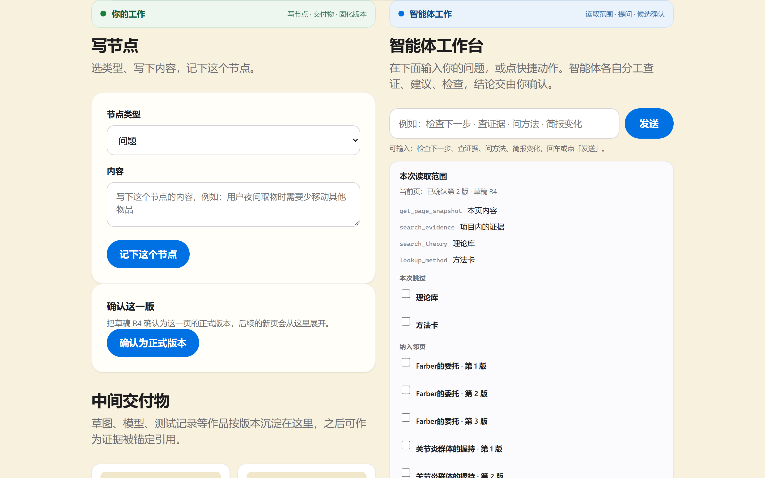
界面演示：三屏工作台
项目书架
登录、项目列表、新建项目（自动写入八阶段）。
项目地图
8 章泳道 + 页缩略图 + 跨章承接连线 + 页拖拽重排。
单页工作台
写节点、页内推理图、关系边、中间交付物、对话、候选确认。
OXO 项目「五条握持要求」页：左「你的工作」· 右「智能体工作」

Slide 8
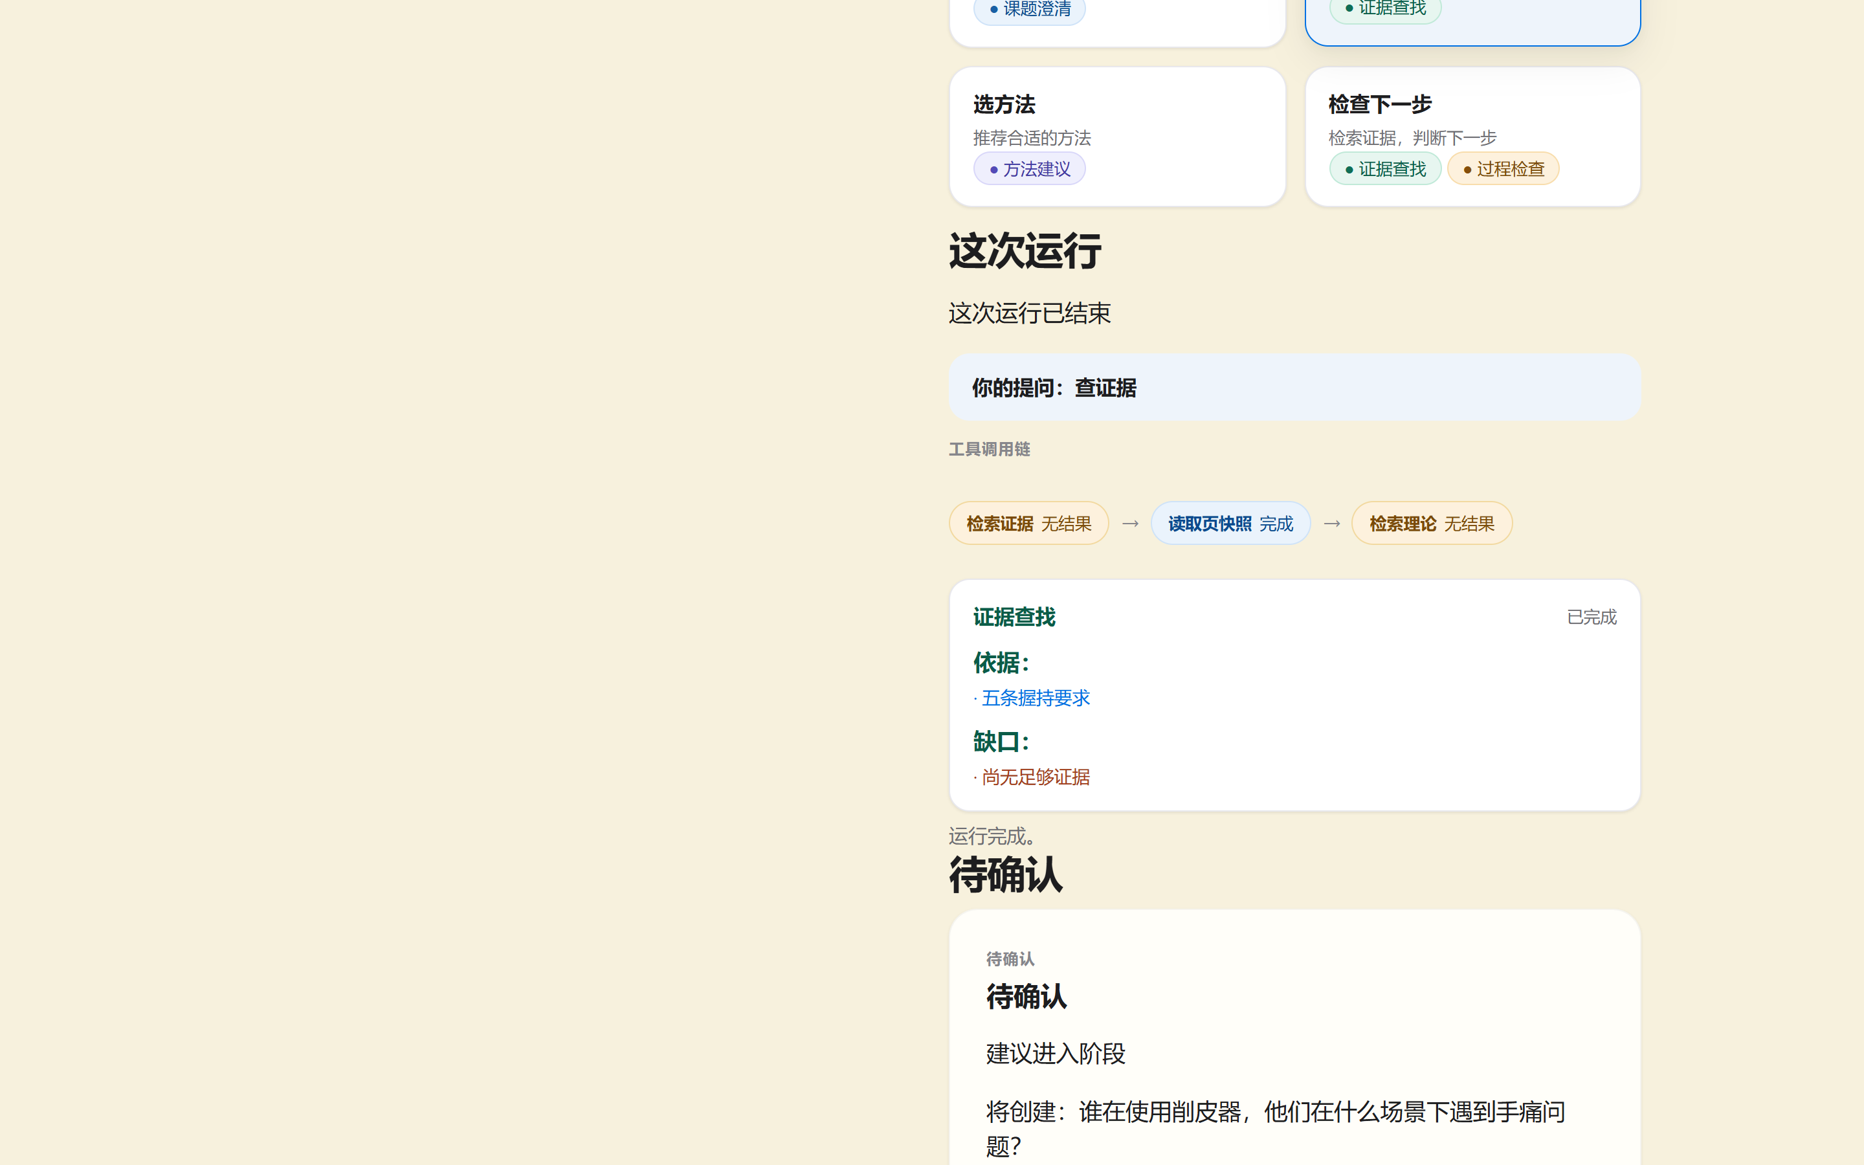
核心交互：写节点 → 连线 → 问智能体 → 确认
1
写节点 选 7 类之一 + 填正文
2
连关系边 拖节点把手，标注承接/支持/反例/引用
3
问智能体 对话输入，意图分流触发运行
4
确认候选 预览后确认/拒绝，确认才生效
智能体运行产出「角色卡」（总结/缺口/依据）+ 工具调用链 + 「待确认」候选卡。
证据查找角色卡 + 工具调用链 + 待确认候选卡

Slide 9
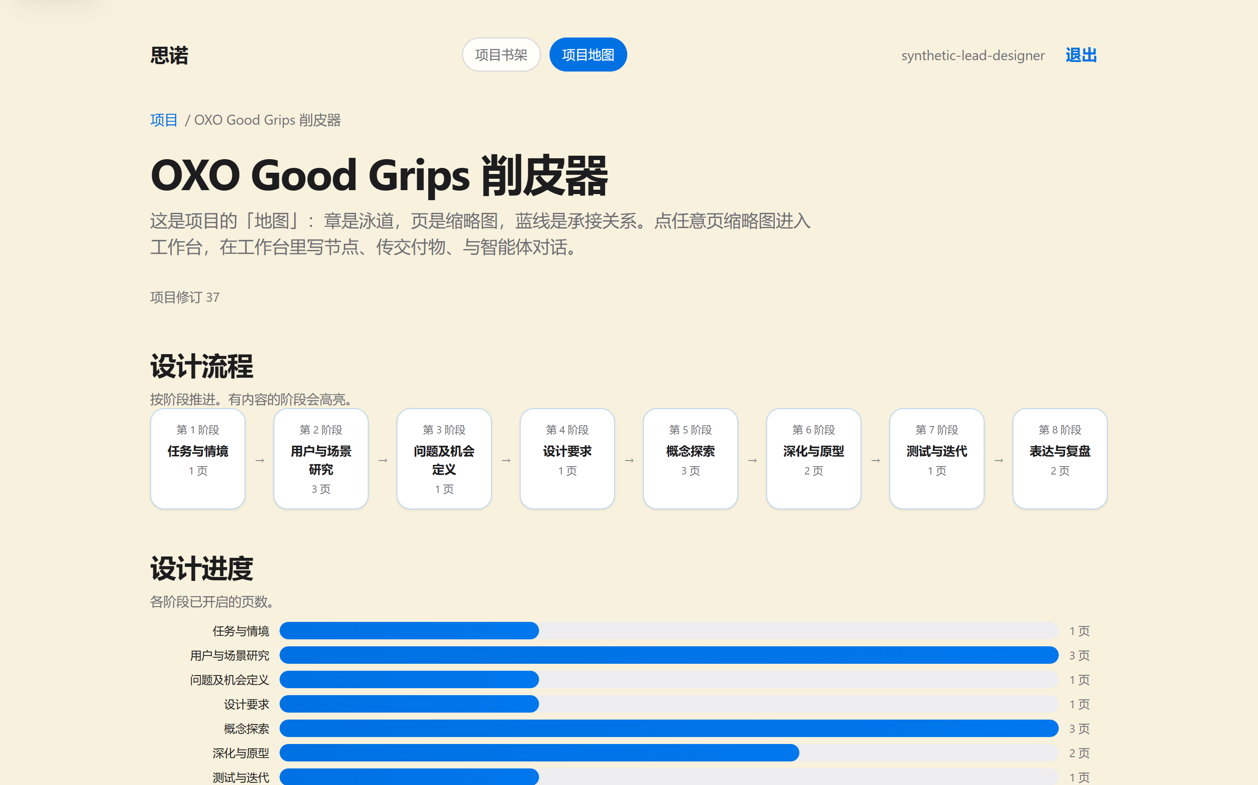
真实案例：OXO Good Grips 削皮器全流程复刻
8 章 14 页
完整演示项目
过程检查两次判定「当前阶段目标已记录清楚」，建议并确认建出具体标题的新页；证据不足时，也能先提出下一步、由人拍板。
证据检索命中「细硬金属柄…」，方法检索命中「用户访谈 + 可用性测试」。
公开依据：Cooper Hewitt 馆藏 · US4974286 专利 · Smart Design 记述，不编造数据。
项目地图：章泳道 + 页缩略图 + 承接连线

Slide 10
验证：自动化测试 + 真实案例复刻
领域约束 节点/边类型、版本 CAS、幂等一致性
455
HTTP 与并发 认证、越权、双连接竞争、故障回滚
候选提交 预览确认、带类型关系边全链路
真实案例 OXO 削皮器 8 章 14 页端到端走通
项测试通过
全量 pytest 无回归；真实 DeepSeek 下，登录 → 写节点 → 固化 → 问下一步 → 候选确认 → 建新页，整条链路走通。
58 个测试文件 · 2 项真实模型测试排除

Slide 11
目前的不足与后续改进
目前的不足
后续改进方向
① 语义检索未启用：Python 3.14 无 torch，BGE 用不了，暂以字符 n-gram 兜底。
① 接入 BGE / 向量检索，提升理论与证据的语义召回。
② 把已有接口接到 desk.html，补齐独立页面。
② 审阅/导出/历史谱系/资源库有后端接口，暂无独立页面。
③ 完成 T13c 检索索引快照，支持「按当时清单重演」。
③ 检索索引快照（T13c）未完成，无法按清单重演。
④ 开展 3–5 名设计师可用性测试，迭代交互。
④ 未做 3D 展示（按范围决定）。

Slide 12
你写，AI 查证把关；
你确认，决定才生效。
感谢观看 · 欢迎指正
代码仓库：github.com/DomenRaven/sinuo-platform
演示账号：synthetic-lead / synthetic-pass-lead
学号 3240103625 · 张玮勐 · 《设计大数据基础》

